Slide 1
Tijd van de wereldoorlogen
Paragraaf 10.2 ‘De Duitse bezetting’ +
10.3 ‘De overwinning van de geallieerden’

Slide 2
Kenmerkende aspecten:
Het voeren van twee wereldoorlogen (in dit geval Tweede Wereldoorlog)
De Duitse bezetting van Nederland
Racisme en discriminatie die leidden tot genocide, in het bijzonder op de Joden.
Verwoestingen op niet eerder vertoonde schaal door massavernietigingswapens en de betrokkenheid van de burgerbevolking bij oorlogvoering.

Slide 3
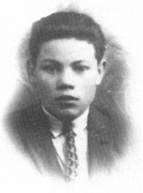
Hitler komt op een democratische manier aan de macht
NSDAP verkiezingen: 44 % van de stemmen
1933: Rijksdag in brand (Marinus van der Lubbe)
NSDAP / Hitler zet andere partijen
onder druk.
Parlement geeft Hitler volmacht
(conservatieve partijen in het parlement)
http://www.youtube.com/watch?v=YDtUpPXsqvU

Slide 4
Examenvraag
Gebruik de bron in de volgende dia.
Tekenaar Karl Arnold geeft hier een mening weer over de komende Rijksdagverkiezing.
Licht deze prent toe door aan te geven:
met een verwijzing naar de bron welke mening over de verkiezing de tekenaar hier weergeeft en
welk verband er bestaat tussen de Rijksdagbrand en de situatie die Arnold hier afbeeldt.

Slide 5
bron
Kort na de benoeming van Adolf Hitler tot rijkskanselier worden er voor maart 1933 nieuwe verkiezingen uitgeschreven. Twee weken voor die verkiezingen verschijnt deze prent van Karl Arnold in het Duitse weekblad Simplicissimus:
Titel
"Antreten zum letzten freien und gleichen Bürgerrecht!"
Vertaling: Treed aan voor het laatste vrije burgerrecht dat geldt voor iedereen!
Onderschrift
"Die neueste Reichstagswahl findet gleich nach Aschermittwoch statt, jedoch ist ein kleines Maskenzeichen sehr erwünscht."
Vertaling: Hoewel de nieuwste verkiezing voor de Rijksdag direct na Aswoensdag plaatsvindt, is toch een klein maskertje zeer gewenst.
Toelichting:
Aswoensdag valt in 1933 vier dagen voor de verkiezingen. Het is de dag na carnaval en luidt het begin in van een vastenperiode. In het midden staan stembussen. De figuur linksonder draagt een politiepet.

Slide 6
Antwoord examenvraag
maximumscore 3
Kern van een juist antwoord is:
• Met (één van de volgende):
1 − de verwijzing (in de titel) naar het komende einde van vrije verkiezingen/gelijke burgerrechten
− de politieagent die toezicht houdt (bij de stembussen) / de kiezers die op appel verschijnen
− de verwijzing naar het masker (in het onderschrift / bij de bevolking)
• geeft Arnold hier de mening weer dat er massaal op de nationaalsocialisten zal worden gestemd omdat de verkiezingen niet vrij zullen verlopen / omdat de verkiezingen een maskerade zijn / omdat de kiezers zich anders zullen voordoen dan ze werkelijk zijn 1
• De Rijksdagbrand vormde voor Hitler de aanleiding tot het invoeren van de machtigingswet / het oppakken van communisten / het vestigen van de nazidictatuur (waardoor er geen sprake meer was van vrije verkiezingen, wat in de prent wordt weergegeven) 1

Slide 7
Totalitair bestuur onder Adolf Hitler
1933
Alle andere politieke partijen werden afgeschaft
Er was censuur in media en onderwijs
Mensen met een andere mening werden vervolgd
Gestapo en SS hadden controle over de bevolking
De gehele economie stond in het teken van oorlogsvoering.
En met al deze punten kreeg Nederland vanaf 1940 ook te maken!
NB alleen NSB was nog de enige toegestane politieke partij.

Slide 8
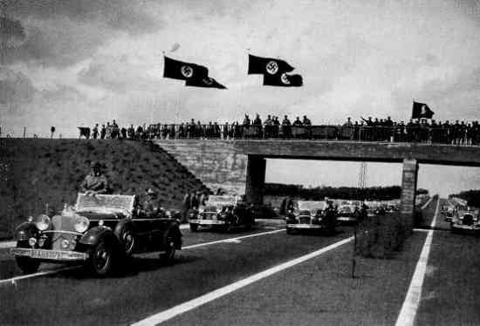
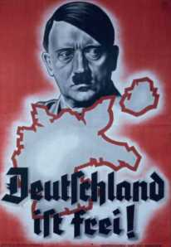
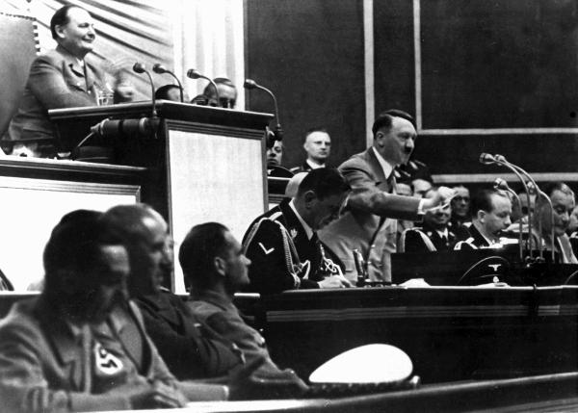
En nog meer maatregelen vanaf 1933…
Aanleg autosnelwegen in de jaren ’30, achterliggende gedachte:
Snel verplaatsen van legers
Duitsland stapte uit de Volkenbond
Hitler hield zich totaal niet meer aan het Verdrag van Versailles
  Het Duitse leger werd opgebouwd
  Dienstplicht werd ingevoerd
  Oorlogsindustrie werd opgebouwd
    Snelwegen werden aangelegd.
NSDAP aan de macht: vernietiging van het Vedrag van Versailles
Duitsland is vrij!

Slide 9
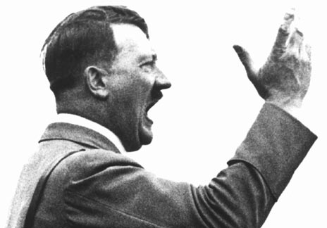
1936: lebensraum
Alle Duitssprekende volkeren moeten in één groot rijk wonen.

Slide 10
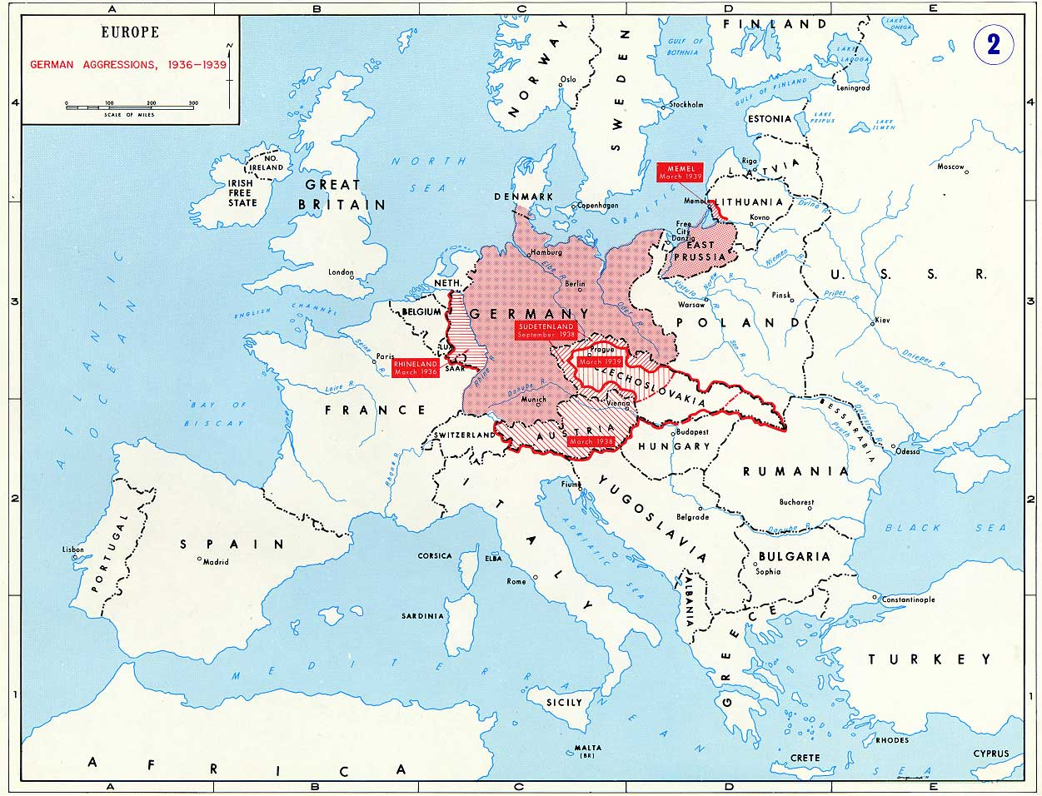
Lebensraum:
Uitbreiding van het Duitse rijk

Slide 11
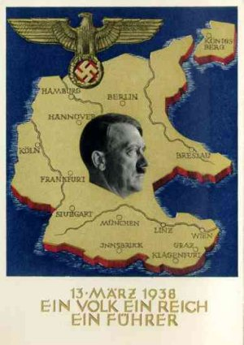
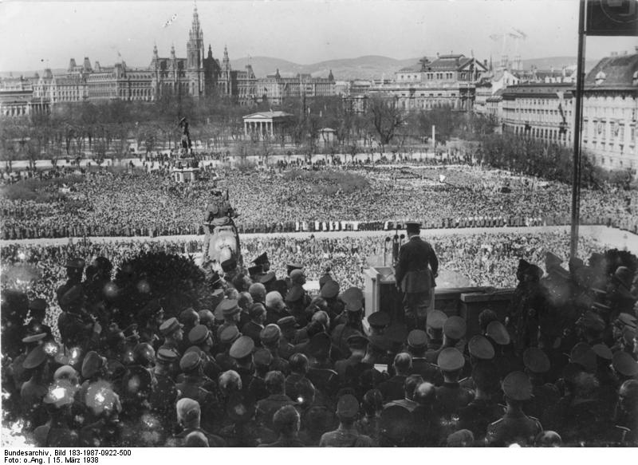
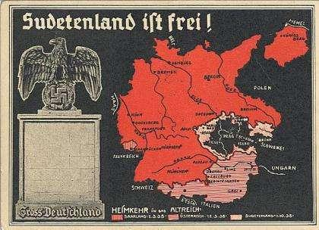
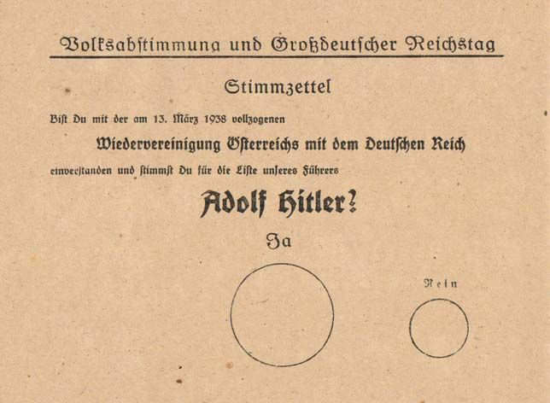
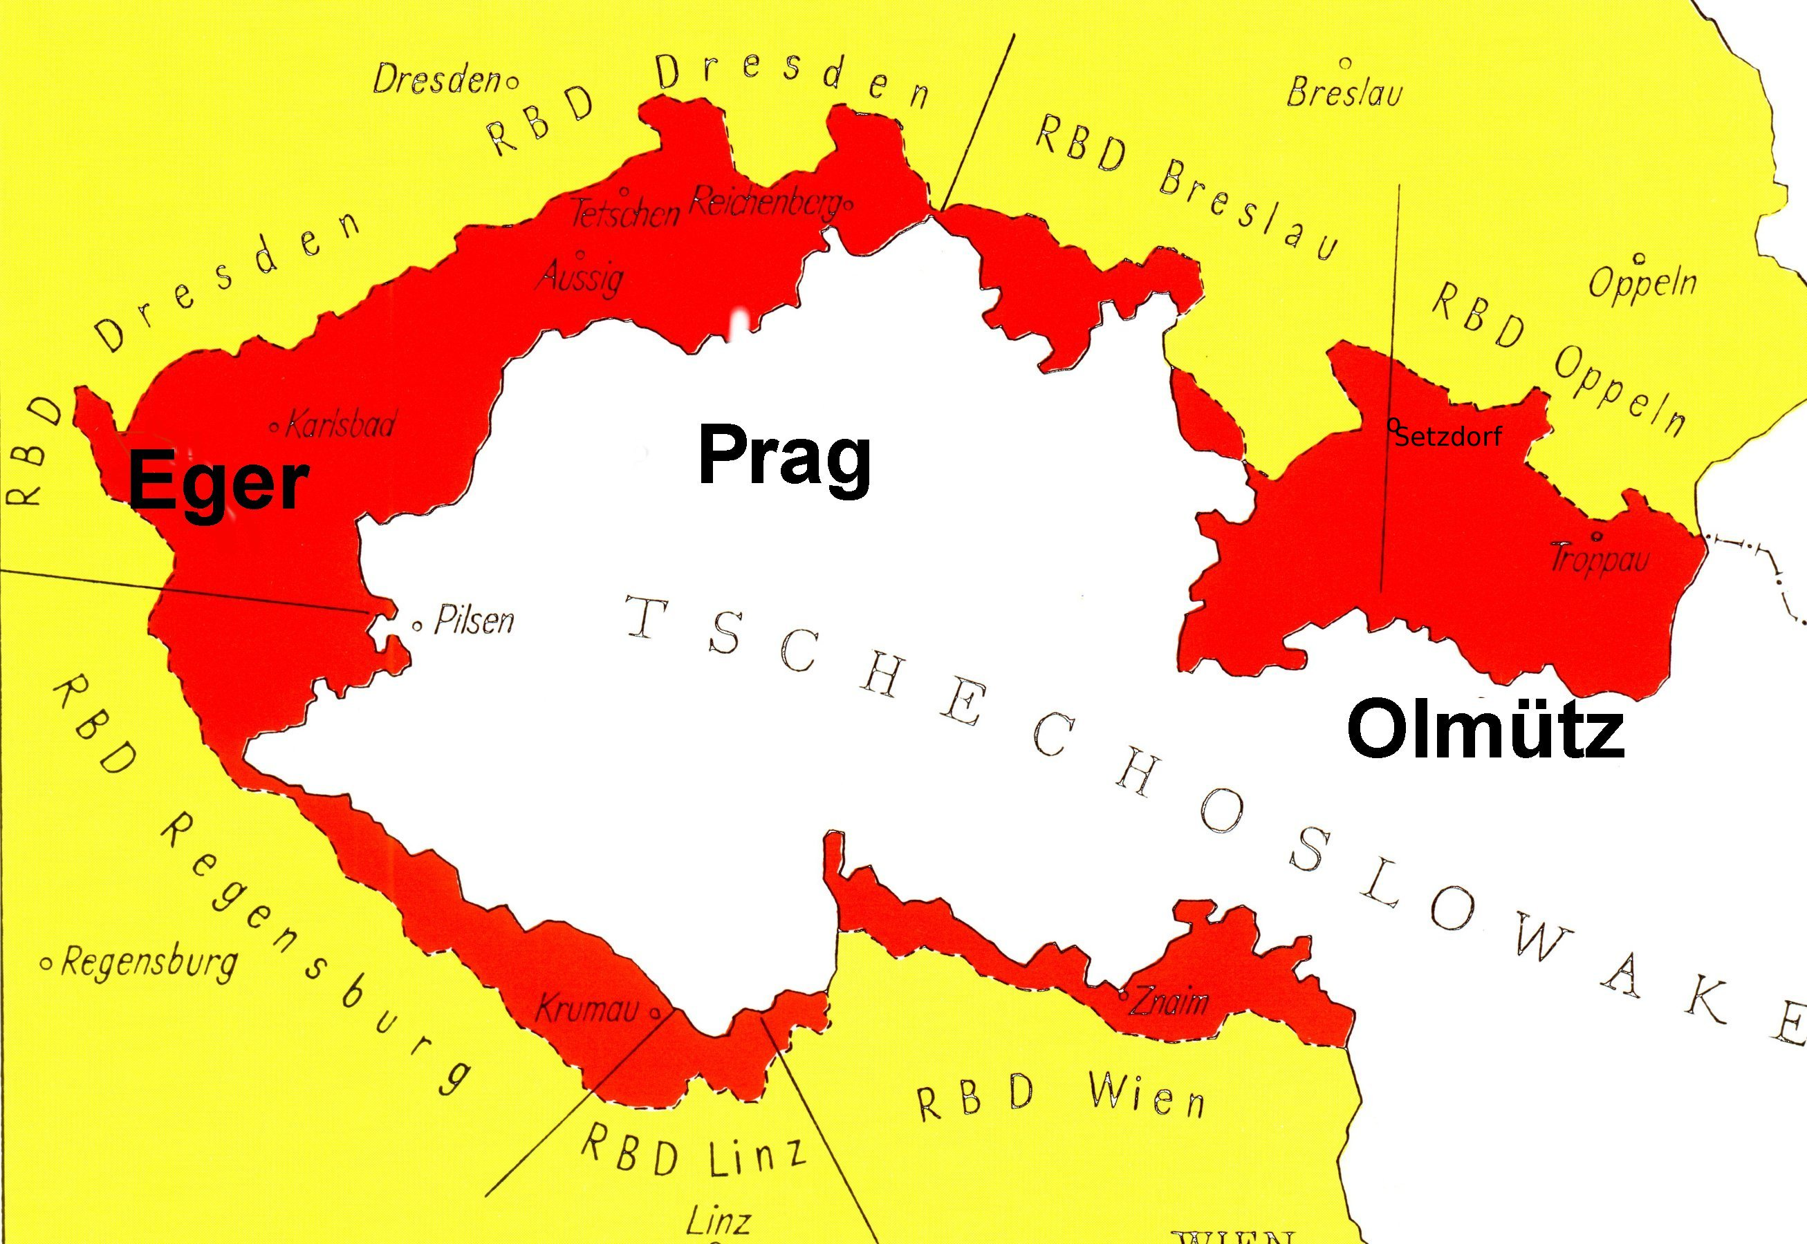
Lebensraum in volgorde:
Sudetenland:
Duitssprekende gebied van Tsjecho-Slowakije
Eén volk, één rijk, één leider
Oostenrijk is al ‘aangesloten’.
Maar….. het is niet GENOEG voor Hitler. Hij wil ALLE Duitssprekenden.
Toespraak Hitler in Oostenrijk
Maart 1938
1936: soldaten trekken het Rijnland in (dat mocht niet volgens het Verdrag van Versailles).
Voorjaar 1938: Anschluss Oostenrijk
Oktober 1938: bezetting Sudetenland
Volksstemming in Oostenrijk (referendum) over aansluiting met Duitsland. De uitslag was 99% ja!
Is dit betrouwbaar?

Slide 12
Reactie Tsjecho-Slowakije:
KWAAD!!!
Sudetenland is voormalig Oostenrijks-Hongaars gebied toegewezen aan Tsjecho-Slowakije.
Gebied met veel industrie → belangrijk voor Tsjecho-Slowakije.
Kortom de Tsjechoslowaken lieten het hier niet bij zitten….

Slide 13
Tsjecho-Slowakije heeft 2 bondgenoten:
Groot-Brittannië
Frankrijk
Echter….
Zij hadden geen zin om een oorlog op het spel te zetten voor Tsjecho-Slowakije.
(= appeasementpolitiek)

Slide 14
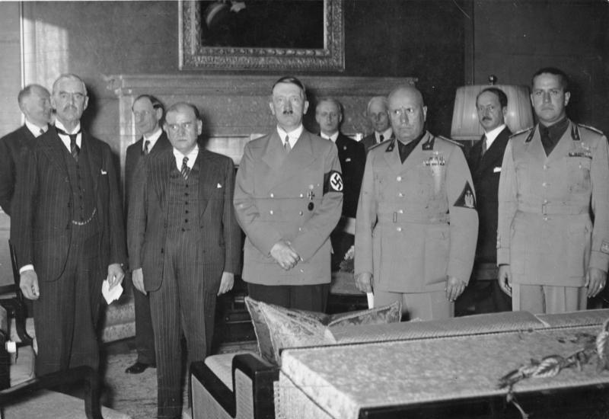
Conferentie van München, conclusie:
Hitler krijgt zijn zin:
Als hij belooft geen andere landen meer te veroveren mag hij Sudentenland hebben.
Deze politiek van Groot-Brittannië (en Frankrijk) noemen we ook wel Appeasementpolitiek: oftewel kost wat kost de vrede handhaven.
http://www.youtube.com/watch?v=Skvw5BqTEO0&feature=related

Slide 15
Hitler is niet te vertrouwen want…
Enkele maanden later bezet Hitler de rest van Tsjecho-Slowakije.
En de appeasementpolitiek? Die gaat door. Groot-Brittannië en Frankrijk doen niets!

Slide 16
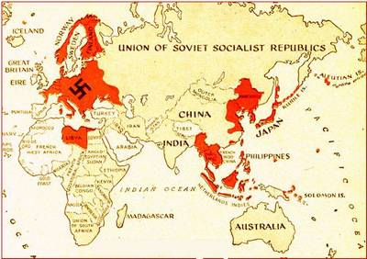
Dus: internationale besprekingen
Waar?
In München (Duitsland)
Wie?
Groot-Brittannië, Frankrijk, Duitsland en….
Italië
Asmogendheden:
Bondgenootschap tussen Duitsland, Italië en Japan.
Doel:
tegen communisme
+
Invloedssferen: wie krijgt waar de invloed.

Slide 17
Hitlers wil om lebensraum gaat door
Alle Duitssprekende mensen moeten in één land wonen!
Maar ook:
Gebied met grondstoffen voor Duitsland → nastreven van een autarkie (zelfvoorzienend land kunnen zijn)

Slide 18
Uitbreiding naar het oosten…
Augustus 1939:
Molotov-Von Ribbentroppact (niet aanvalsverdrag + verdelingsverdrag van Polen tussen Sovjet-Unie en Duitsland)
1 september 1939:
Duitsland valt Polen binnen.
REACTIE FR en GB: NU IS HET OORLOG!!!! (zij hadden Polen garanties gegeven)

Slide 19
Het verloop (1):
1 sept. 1939: DU valt Polen binnen (FR en GB verklaren DU de oorlog)
1 sept. 1939 – 10 mei 1940: ‘schemeroorlog’ → in het westen wordt nauwelijks gevochten.
10 mei 1940: DU valt West-Europa (NL, FR, BEL) binnen = ‘Operatie Fall Gelb” → ‘Blitzkrieg’ (bliksemoorlog) → NL, FR, BEL snel veroverd.
Alleen GB is nog in oorlog → DU begint met bombarderen Engelse steden = Royal Air Force vs. Luftwaffe. www.youtube.com/watch?v=2Cq64Bo0rR4
GB houdt stand!

Slide 20
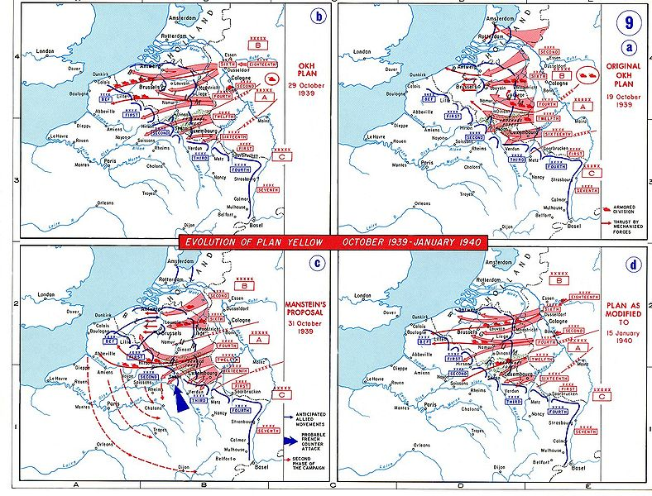
En in Nederland in de oorlogsjaren? 1940-1944/1945
BLITZKRIEG= zeer snelle veroveringsoorlog
WOII is ook een bewegingsoorlog!

Slide 21
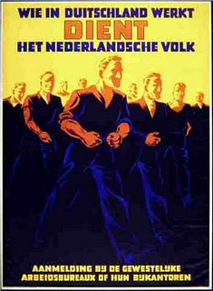
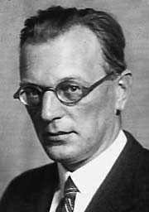
Nederland → manier van besturen = fluwelen handschoen aanpak
Nederland krijgt Duits bestuur o.l.v. Oostenrijks nazi Arthur Seyss Inquart
  Taak: Nederlanders winnen voor het Nationaal Socialisme (nazificatie) d.m.v. censuur, propaganda, onderwijs, verbieden van politieke partijen enz.
  NL economie in teken van Duitse belangen / oorlog
    Veel NL mannen moesten in Duitsland gaan werken (arbeitseinsatz)
https://www.youtube.com/watch?v=INNB96fx8Wk&feature=youtu.be

Slide 22
Nederland bezet →
3 houdingen van de Nederlandse bevolking
Collaboratie (samenwerking)
Verzet (tegenwerking)
Aanpassing / accommodatie (niets doen)
https://www.youtube.com/watch?v=MDJ6ZGXaCJ0: DOCU ZWARTE SOLDATEN

Slide 23
Het verloop (2):
22 juni 1941: DU valt USSR (Sovjet-Unie) binnen = ‘Operatie Barbarossa’
Reden: Lebensraum omdat:
1. Behoefte aan grondstoffen
(autarkie)
2. Haat tegen het communisme
En het Molotov von Ribbentroppact??
→ verbroken!!

Slide 24
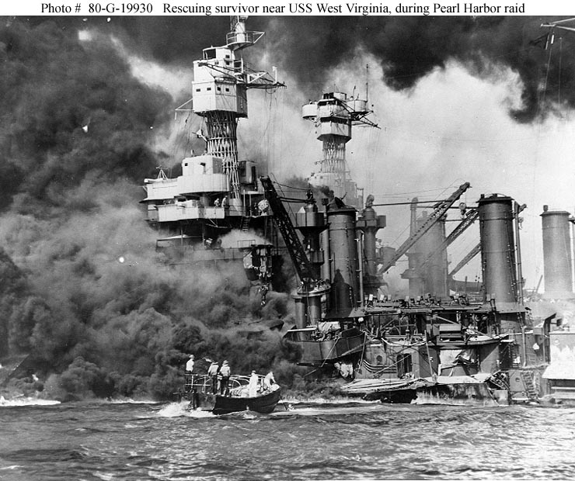
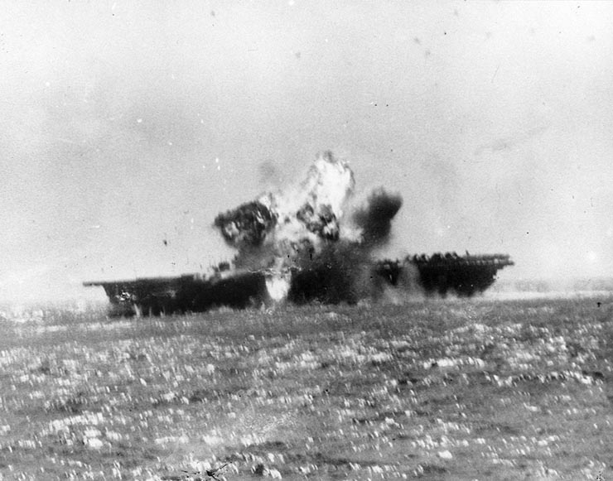
Het verloop (3):
7 dec. 1941: Japan valt de VS aan (Pearl Harbor)
Wat was Japan ook al weer van Duitsland??
Bondgenoot van de Asmogendheden…
Dus: VS ook in oorlog met Duitsland!

Slide 25
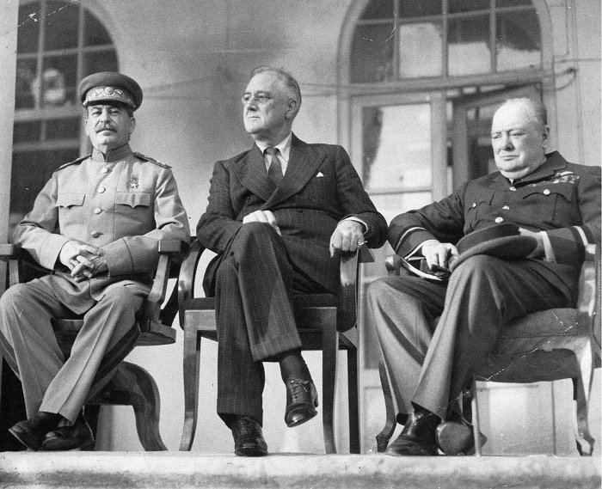
Het verloop (4):
Stalin (USSR) Roosevelt (USA) Churchill (GB)
Winter 1942 – 1943: Du verliezen bij Stalingrad
= ommekeer in de oorlog!
https://www.youtube.com/watch?v=dhu5O7D1C6w&t=552s
November / december 1943: ‘conferentie van Teheran’ = (geheim) topoverleg tussen geallieerden + Russen

Slide 26
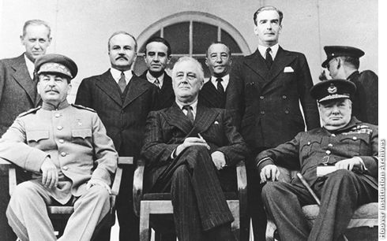
Conferentie van Teheran (1943):
Okay…
Er komt een westelijk front tegen DU in vorm van een invasie in FR.
Jullie laten mij alleen het vuile werk opknappen. Jullie vechten niet!

Slide 27
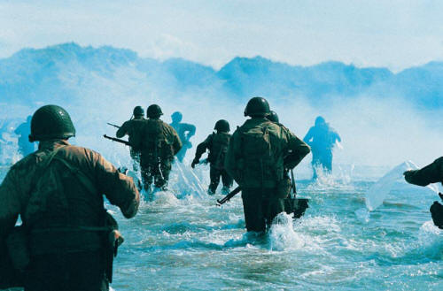
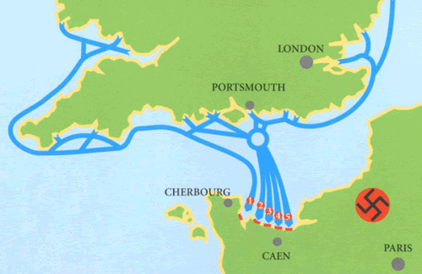
Het verloop (5):
6 juni 1944: D-Day (Decision Day)
    Geallieerde troepen landen in Normandie…

Slide 28
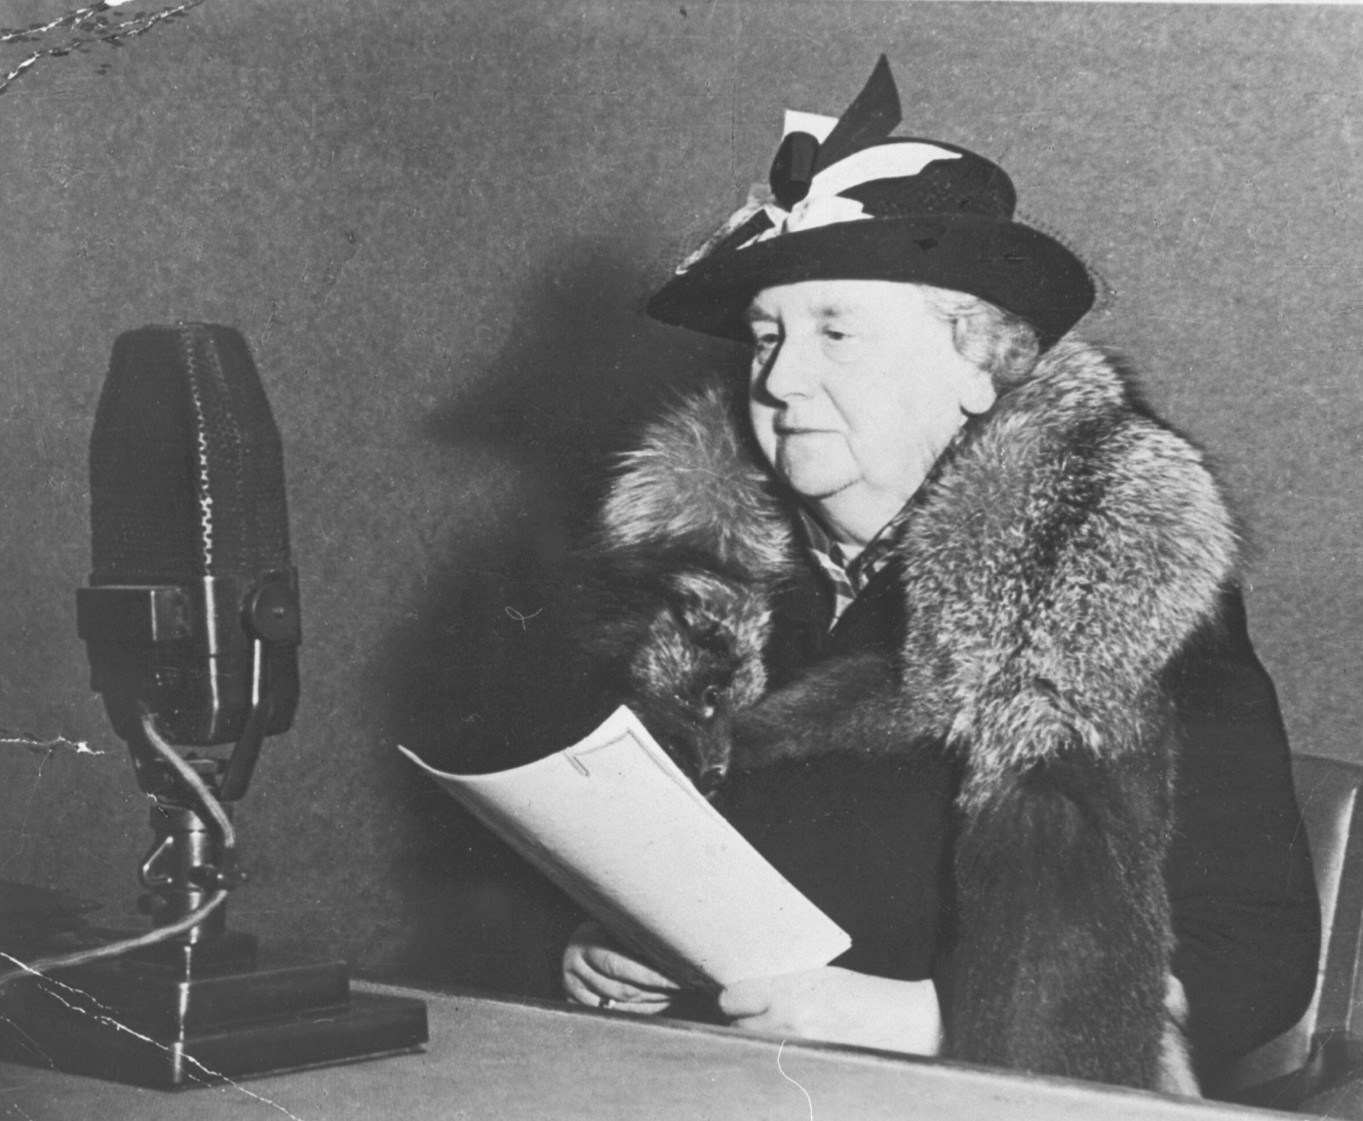
5 september 1944
RADIO ORANJE
WILHELMINA: Leve het Vaderland! Nederland herrijst. De bevrijding is begonnen. Landgenoten. Er hangt veel af van uw rustige, ordelijke en eendrachtige houding in de komende dagen. Ik en mijn verantwoordelijke raadgevers hopen spoedig weer op vaderlandse bodem te zijn ten einde de leiding van ’s lands zaken weer op te nemen."^{[10]}

Slide 29
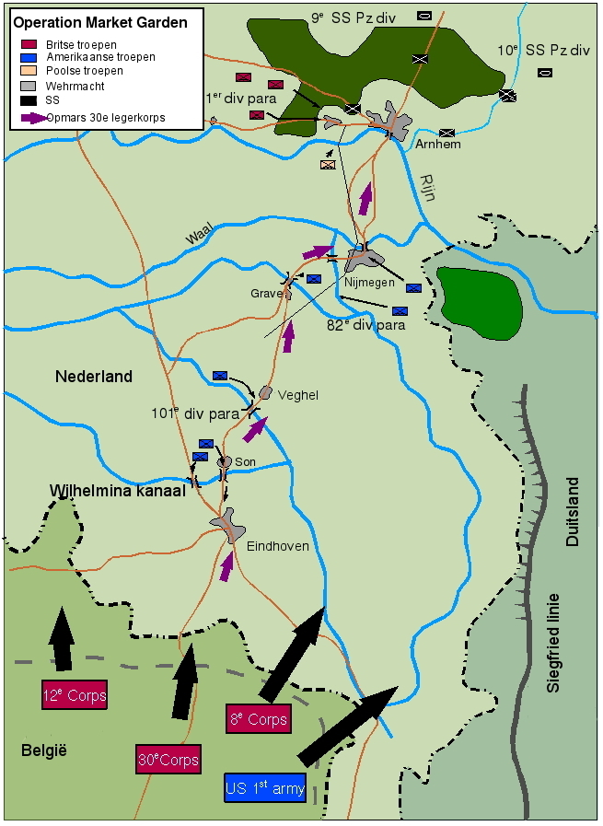
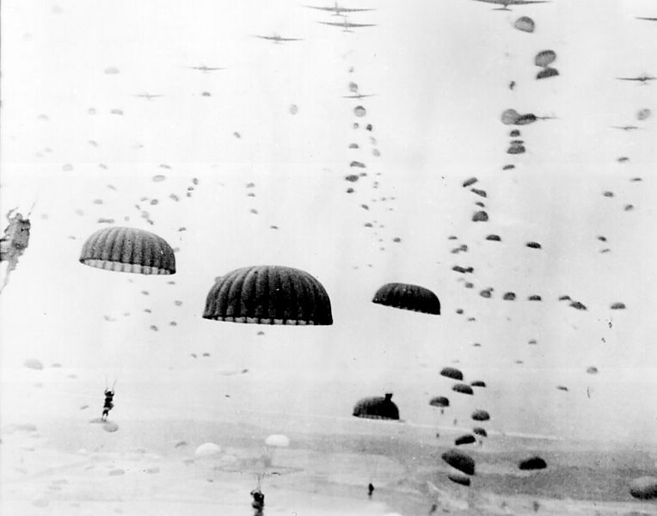
September 1944:
Operatie Market Garden
Luchtlandingsoperatie van de geallieerden (VS, GB, POL) om Nederland te bevrijden van de Duitsers.
Uitkomst van deze operatie: mislukt! → Duitsers handhaafden het gebied boven de rivieren.

Slide 30
Het verloop (6):
Begin 1945: Geallieerden en Russen trekken DU binnen.
30 april 1945: Hitler pleegt zelfmoord in zijn bunker in Berlijn. http://www.youtube.com/watch?v=QLmnTOQ2YpM
Augustus 1945: Japanse steden Hiroshima en Nagasaki worden door de VS met atoombom gebombardeerd. http://teleblik.nl/media/1086416
Daarna Japanse overgave….
De Tweede Wereldoorlog is voorbij.
https://schooltv.nl/video/wraak-op-de-duitsers-bombardementen-op-duitsland/

Slide 31
Einde van WO II: vreugde en groot verdriet
Meer dan 50 miljoen mensen omgekomen (soldaten + burgers)
Concentratiekampen + vernietigingskampen werden ontdekt (met name in het oosten van Europa)

Slide 32
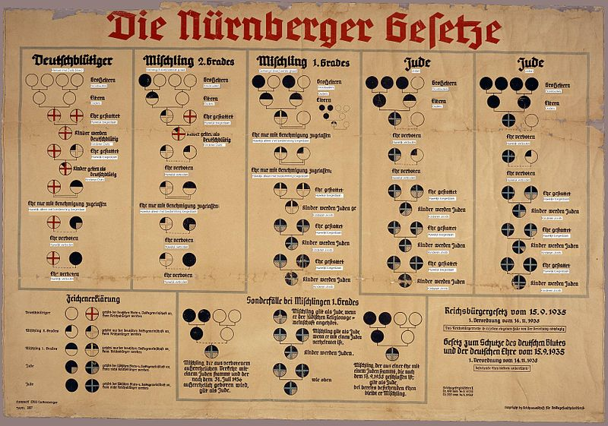
Systematiek van de jodenvervolging
Wettelijke buitensluiting van joden (Neurenbergerwetten 1935)
Terreur tegen joden → openbare mishandeling en pesterijen
Vervolgingen → verplicht in getto’s wonen
Genocide = volkerenmoord (massamoord onder de joden d.m.v. gaskamers e.d.
1) De Burgerschapswet gaf regels rond het Duitse staatsburgerschap en bepaalde wie Duitser was en wie niet. Duitser was hij/zij die Duits bloed had, en die door zijn daden het vaderland diende.
2) De Wet ter Bescherming van het Duitse Bloed en de Duitse Eer verbood alle seksuele relaties, huwelijken, tussen Duitsers en niet-Duitsers. Bestaande huwelijken bleven geldig.
3) De Wet ter Bescherming van de Genetische Gezondheid was een wet die bepaalde dat koppels die wilden trouwen een medisch onderzoek moesten ondergaan om te zien of ze genetisch geschikte kinderen konden voortbrengen.
https://www.youtube.com/watch?v=IaAHgm-wTkE&list=PLP7yNaeLdjItqV_NmuwmZx77oUWzWVZyJ&index=6&t=1138s

Slide 33
Holocaust of Shoah
Holocaust = Grieks woord voor ‘brandoffer’
Shoa is Jiddisch (een joodse taal) voor ‘vernietiging’
De Nazi’s gebruikten hiervoor het woord ‘Endlösung’ (eindoplossing). Zij zagen de joden als een probleem en dat werd ‘jodenprobleem’ of het ‘jodenvraagstuk’ genoemd.
https://www.npostart.nl/auschwitz-film-steven-spielberg/27-01-2015/WO_NOS_777710

Slide 34
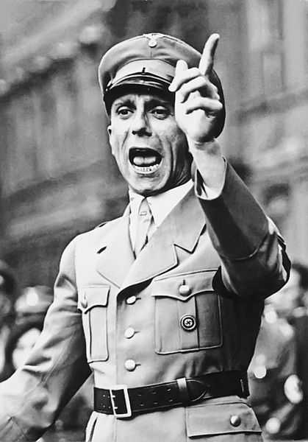
Hoe konden al die Duitsers toch in Hitler’s ideeën geloven?
Ik ben Goebbels, minister van propaganda
Propaganda
De publieke opinie beïnvloedden door de opvattingen van de partij / leider te verspreidden door middel van communicatiemiddelen
De algemene gedachte / mening van een natie
http://www.youtube.com/watch?v=WN79ti93NBY

Slide 35
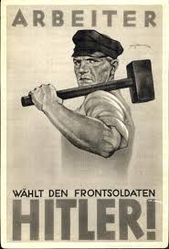
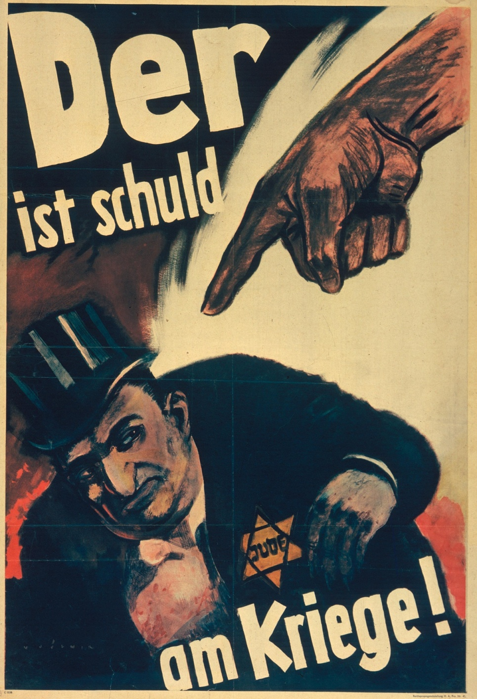
De arbeider kiest de frontsoldaat Hitler
Hij is de schuldige aan de oorlog

Slide 36
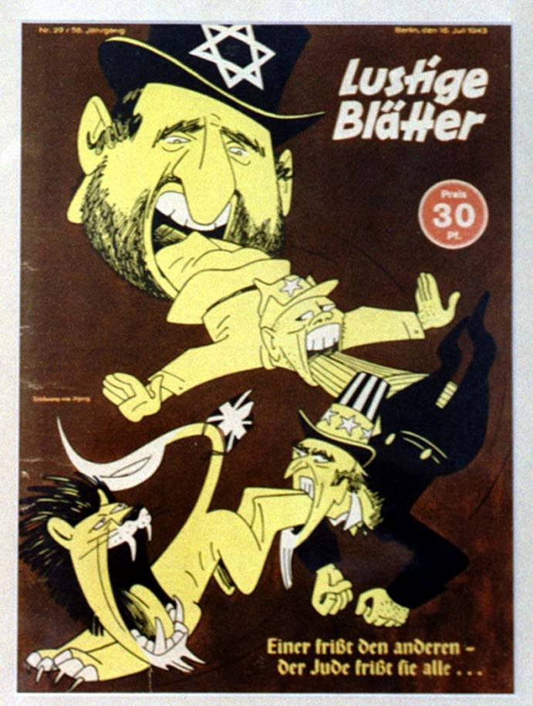
Lustige eter:
De één eet de ander, de
Jood eet ze allemaal..

Slide 37
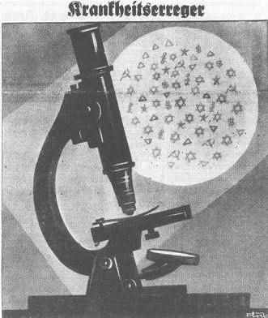
Ziektekiemen

Slide 38
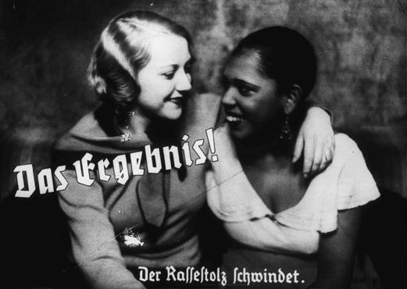
Het resultaat:
Een verlies van raciale trots

